Slide 1
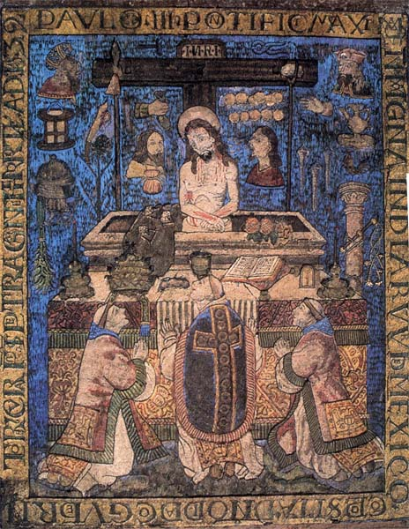
Musée des Amériques - Auch

Slide 2
Le musée des Amériques - Auch, précédemment dénommé musée des Jacobins, situé à Auch dans le Gers, abrite la deuxième plus grande collection d'objets précolombiens de France après celle du musée du Quai Branly - Jacques-Chirac.
Le musée se trouve au pied de la vieille ville, entre les berges du Gers et la cathédrale Sainte-Marie.

Slide 3
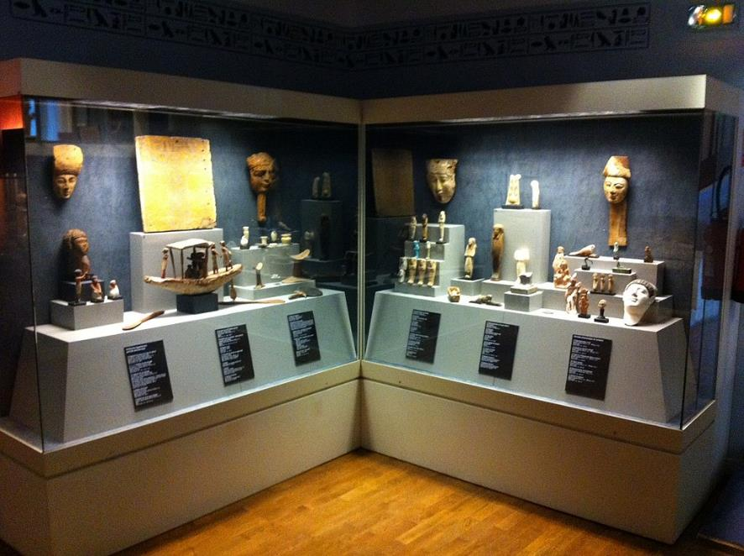
Auch (Gers, France) - Galerie égyptienne du Musée des Jacobins.

Slide 4
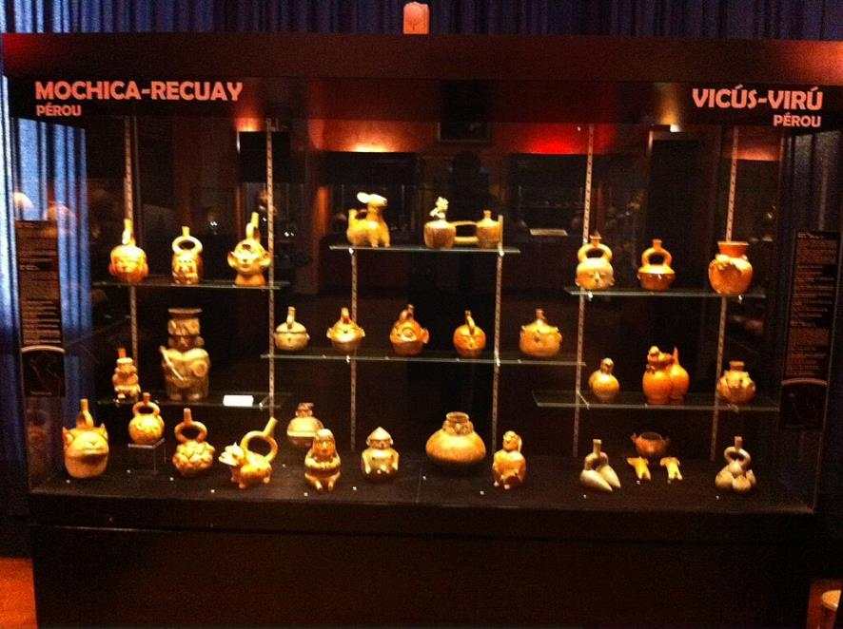
Galerie d'art précolombien

Slide 5
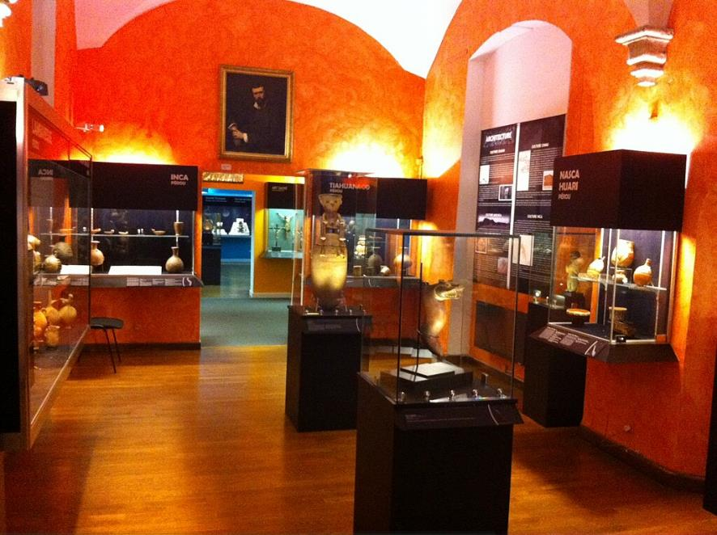
Galerie d'art pré-colombien

Slide 6
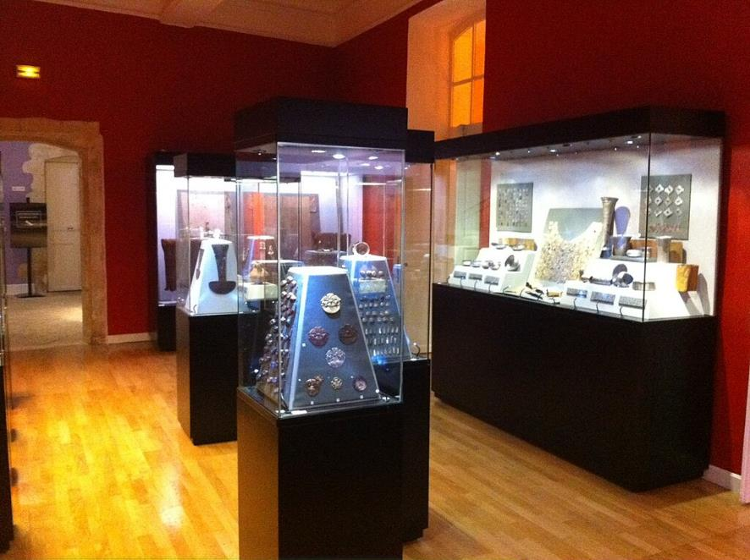
Galerie pré-colombienne

Slide 7
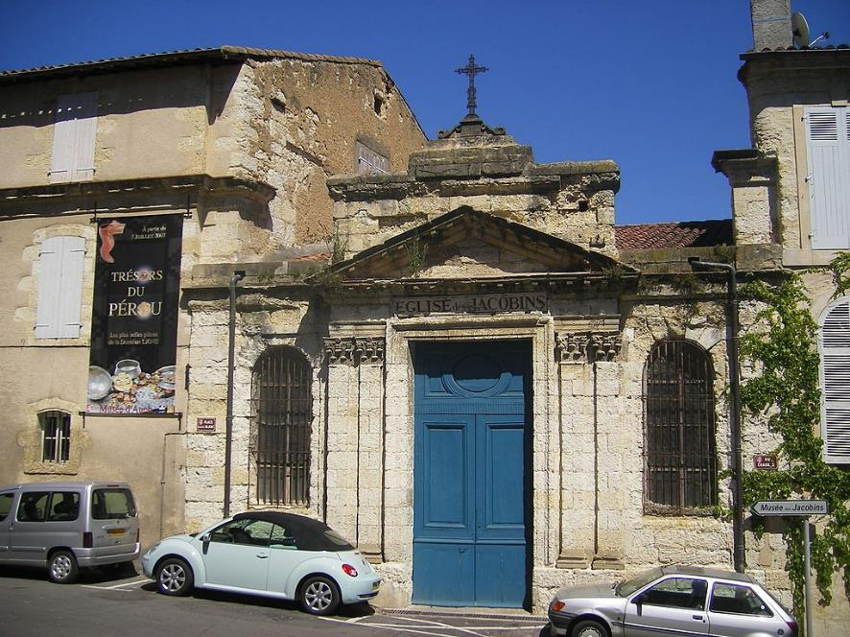
Auch (Gers, France) - Église des Jacobins.

Slide 8
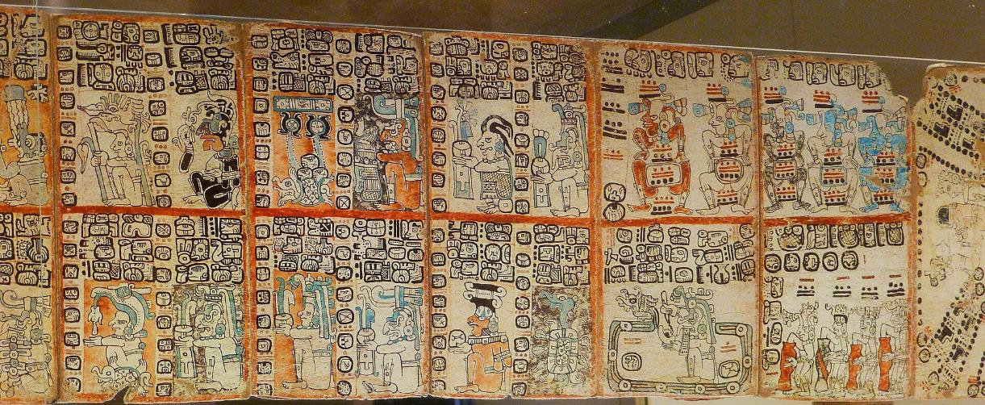
Fac-similé du Codex Tro-Cortesiano ou Codex de Madrid. Culture maya, 1250-1500,

Slide 9
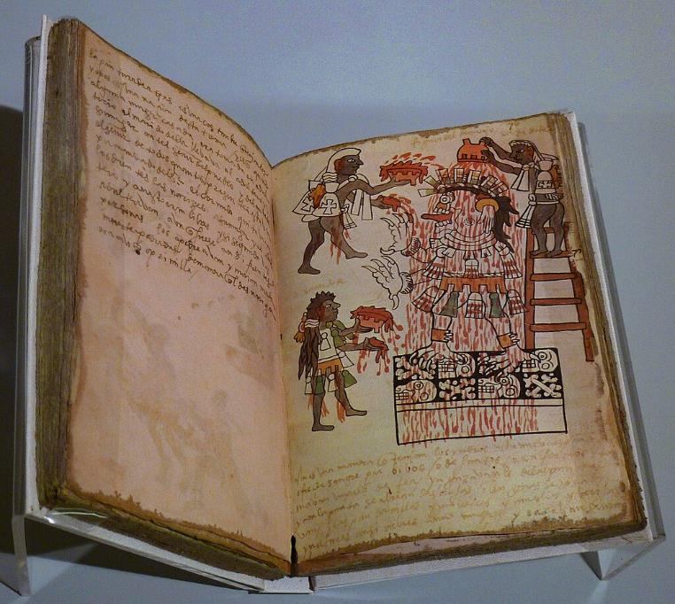
Fac-similé du Codex Tudela (en) ou Codex du musée de l'Amérique, Aztèque, 1553.

Slide 10
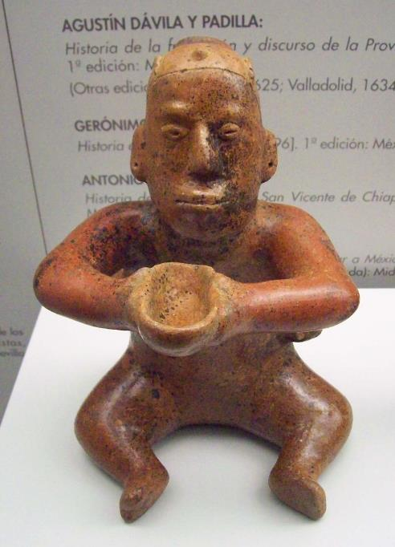
Figure masculine en céramique. Culture colima, Mexique, 400 av. J.-C. - 100 ap. JC

Slide 11
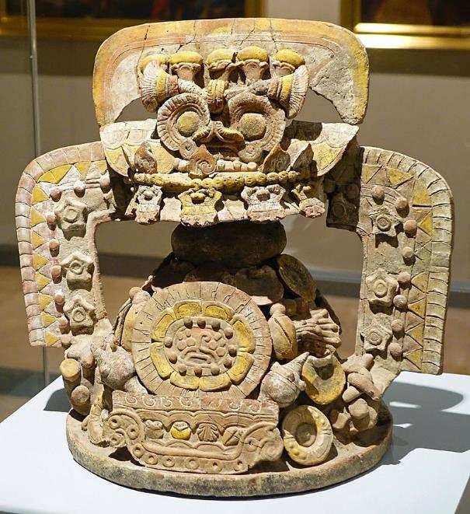
Couvercle d'encensoir avec représentation du dieu de la pluie Tláloc. Teotihuacán, phase Xolalpan (400-650), Mexique.

Slide 12
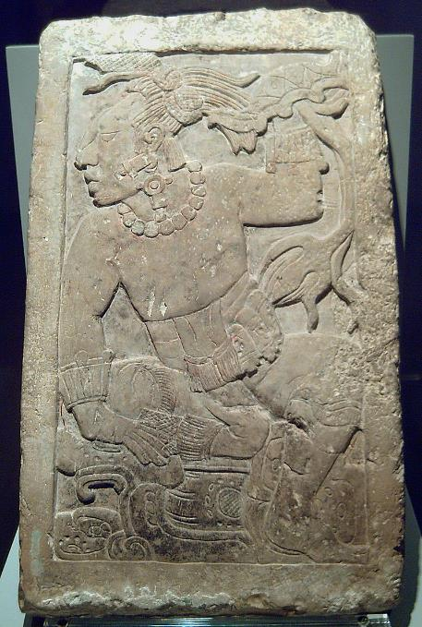
Stèle maya de Palenque connue sous le nom de Stèle de Madrid (es), Palenque, 600-800.

Slide 13
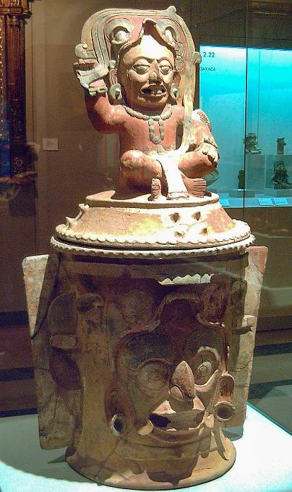
Urne funéraire maya représentant Kinich Ahau. Mexique, période classique tardive, 600-900

Slide 14
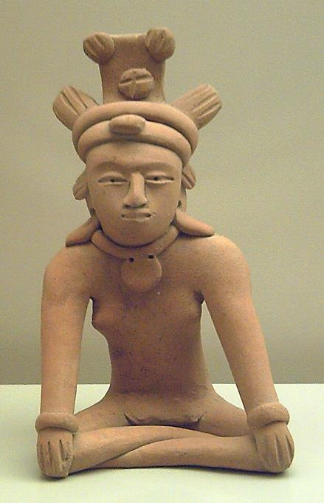
Figure féminine en céramique. Culture de El Tajín, Mexique, 700-900 ap.JC

Slide 15
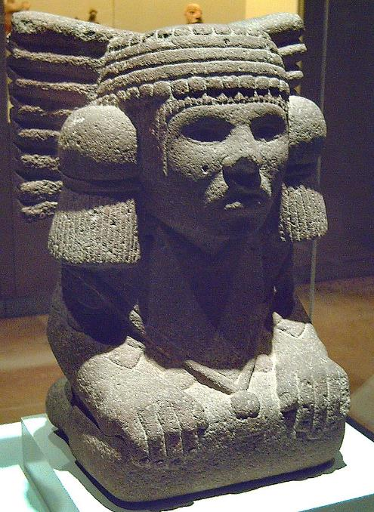
Statue en pierre de la déesse aztèque des eaux Chalchiuhtlicue. Culture aztèque, Mexique 1350-1521.

Slide 16
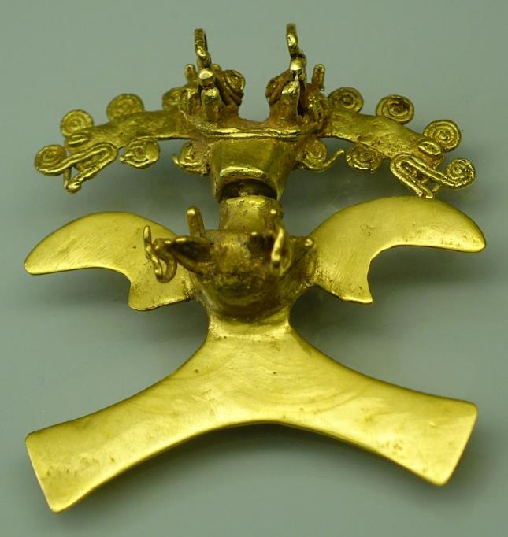
Statue en pierre de la déesse aztèque des eaux Chalchiuhtlicue. Culture aztèque, Mexique 1350-1521.

Slide 17
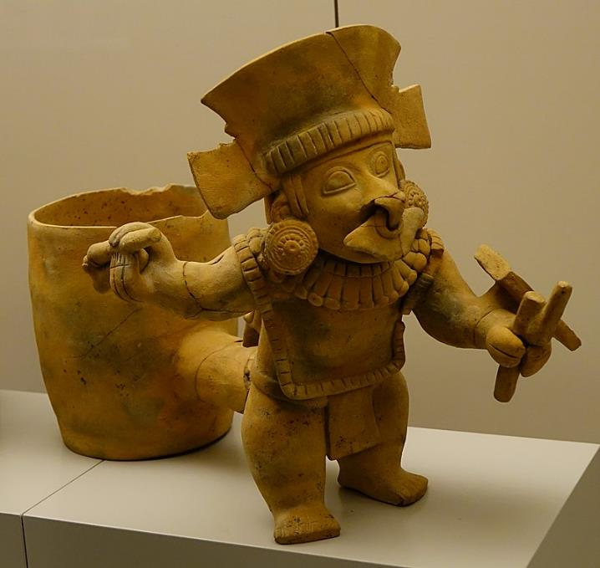
Vase à figure de guerrier. Jama-Coaque, 500 av. J.-C. à 500 apr. J.-C.

Slide 18
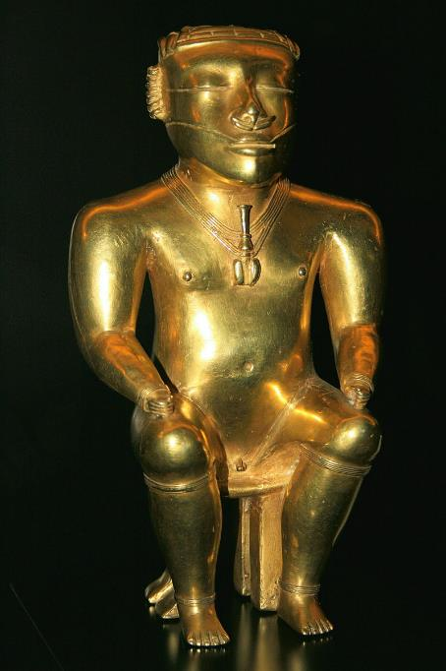
Statuette en or, Culture quimbaya, Colombie, 200-1000 ap. JC

Slide 19
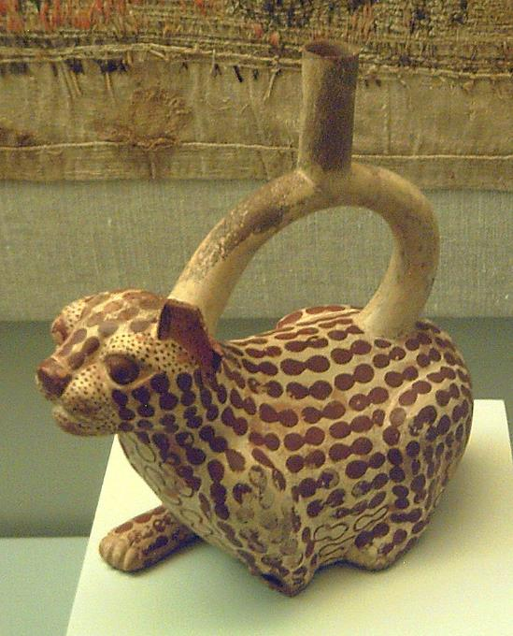
Aquamanile en céramique. Culture moche, Pérou, 100 av. J.-C. - 700 ap. JC

Slide 20
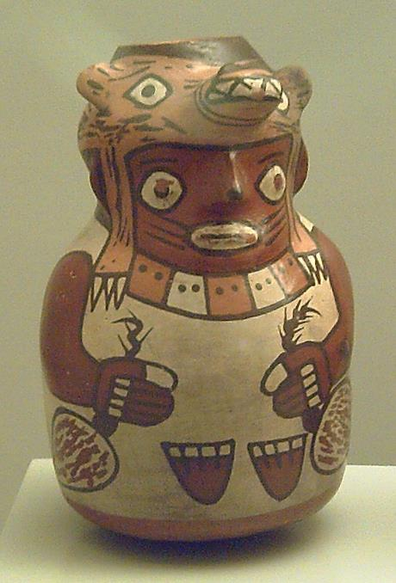
Vase nazca. Pérou, 100 av. J.-C. - 700 apr. J.-C.

Slide 21
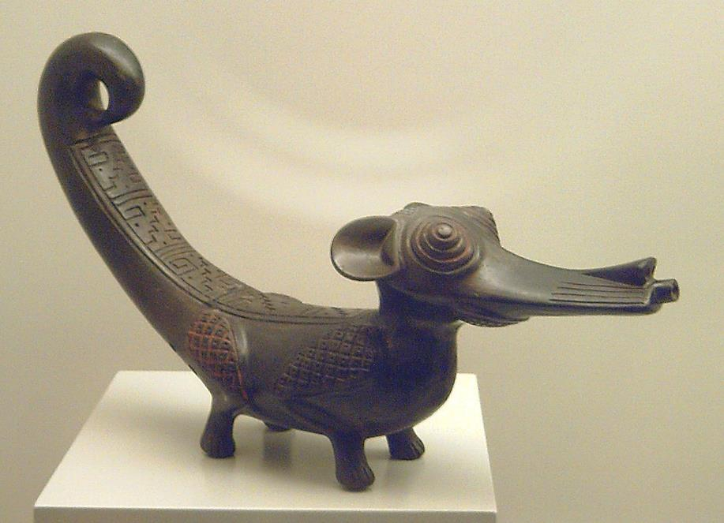
Récipient en céramique. Culture chimú, Pérou, 1400–1533 ap. JC

Slide 22
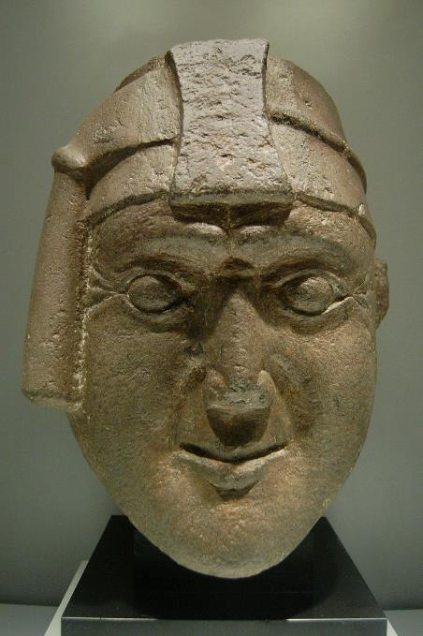
Tête dite de l’Inca Viracocha, 1400-1533

Slide 23
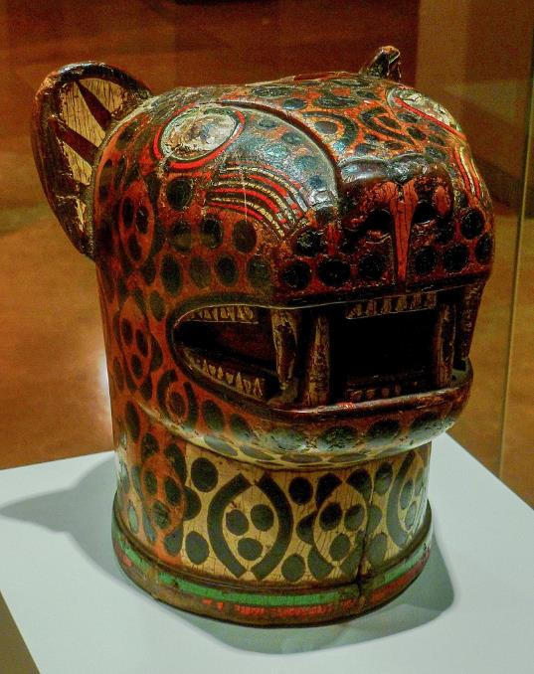
Kero en forme de tête de jaguar, en bois. Département de Cuzco, Pérou, 1532-1600, Inca colonial.

Slide 24
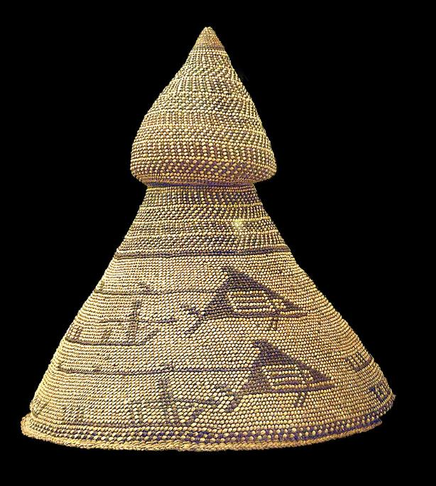
Chapeau de baleiniers nutka (aujourd'hui Colombie-Britannique, Canada), XVIIIe siècle, provenant d'expéditions scientifiques espagnoles.

Slide 25
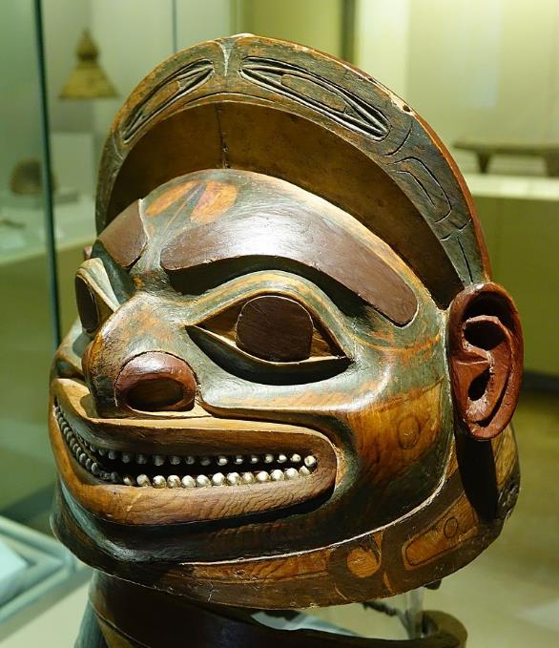
Casque et collier tlingits. Alaska, XVIIIe siècle[20].

Slide 26
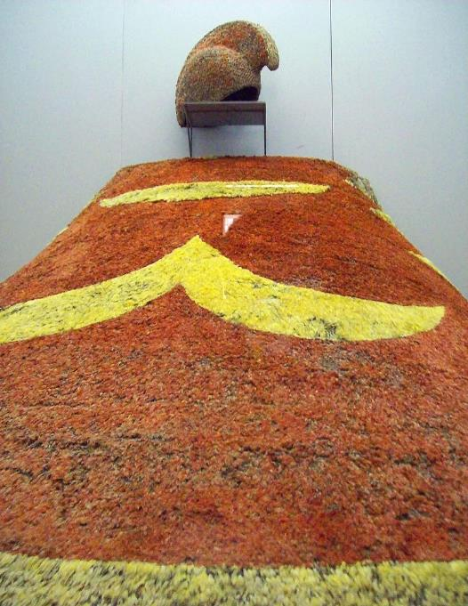
Chapeau de type « mahiole » et cape de type « 'ahu' ula » d'un prince hawaïen, XVIIIe siècle.

Slide 27
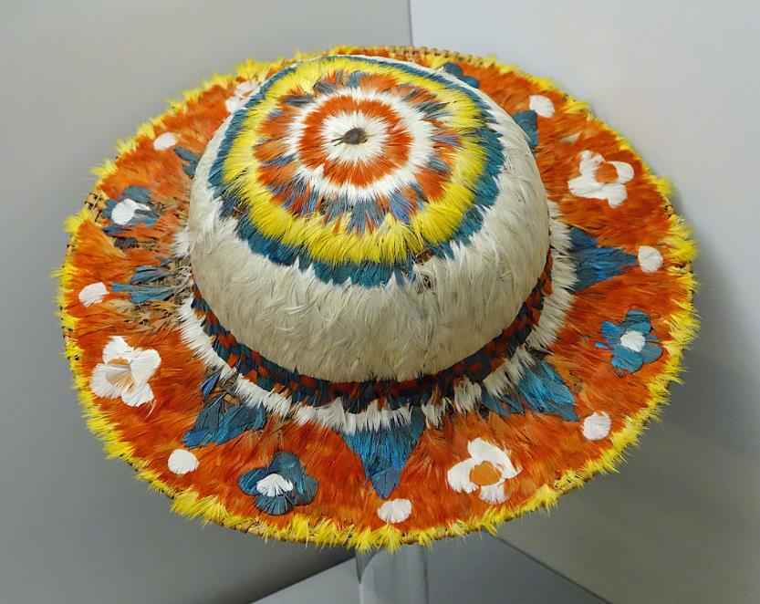
Chapeau de plumes cholón. Pérou, XVIIIe siècle, recueilli par l'expédition botanique de la vice-royauté du Pérou.

Slide 28
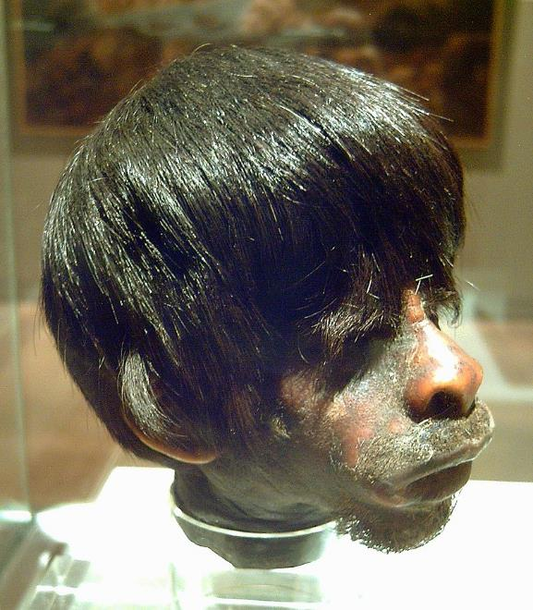
Tzantza, tête réduite des Shuars (Jivaros). Équateur, XIXe siècle.

Slide 29
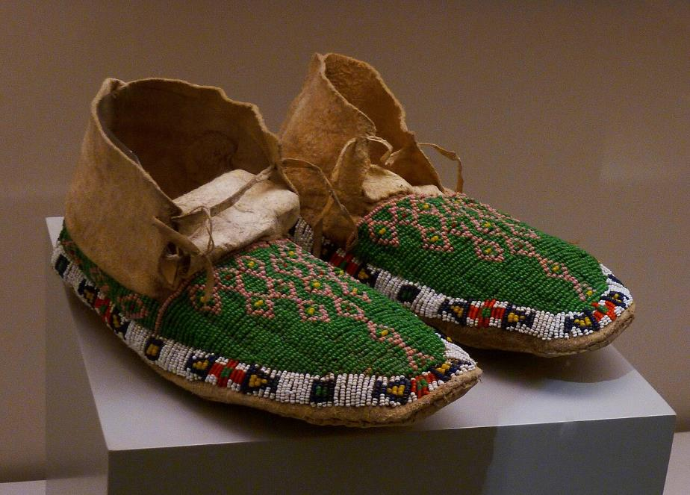
Mocassins cheyennes ou sioux. Cuir, tendons et perles de verre colorées. États-Unis, dernier quart du XIXe siècle.

Slide 30
Lorient Vous A Présenté Le musée Des Amériques à Auch – Gers -
Les Images Et Le son Du Net
Merci De Votre Visite
Daniel

